Slide 1
Música
Latinoamericana
Prof. Camila Barraza Rosales
Jueves 29 de Julio 2021
OA3
7° Básico - Música

Slide 2
Objetivo: Conocer la riqueza musical presente en latino america a partir
de diversas audiciones
Menú:
Presentación de diversos ritmos latinos
Audición musical.
Guía de Trabajo
Interpretar y Crear.
OA3

Slide 3
Conceptos presentes en la música latinoamerica
1.- La Clave
Cada estilo tiene sus propias particularidades rítmicas
y armónicas, pero un elemento común a casi todos ellos es el Tumbao, un patrón que afecta a toda la sección rítmica (bajo, piano, guitarra y percusiones) y que depende estrechamente de la Clave: el elemento rítmico que determina la base rítmica del conjunto.
Las claves son dos barritas de madera que se chocan.
Todos los componentes musicales y bailables en la ejecución de estos ritmos están gobernados por el ritmo de la clave.
Viene siendo como el metrónomo de la banda.

Slide 4
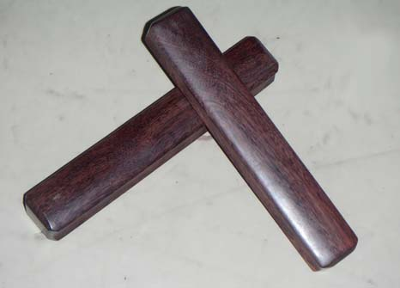
Conceptos presentes en la música latinoamerica
1.- La Clave

Slide 5
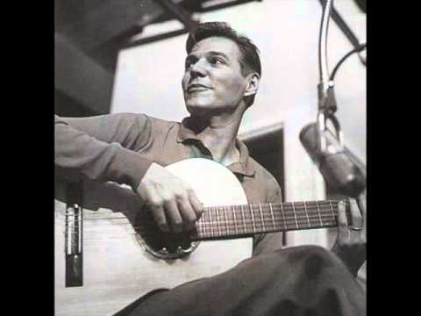
Bossa Nova
“João Gilberto - Desafinado”
Notes:
Es un estilo nuevo y particular de canto, influencias de jazz y complejas melodías, que invadió la canción brasileña a fines de los años cincuenta.
Se escribe en 4/4, y tiene un patrón rítmico característico a nivel de los instrumentos de percusión, puramente rítmicos, y otro común a nivel de melodía, llevada generalmente por una Guitarra clásica o un Piano.

Slide 6
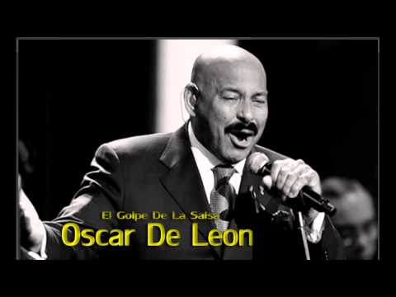
Cha cha chá
“El Chac ha cha-Poco a poco”
Notes:
El chachachá es un ritmo Cubano creado en los años 50 por el flautista, compositor y director de orquesta Enrique Jorrar. El primero que sonó fue “La Engañadora”, del propio Jorrar.
Se baila con dos movimientos lentos y 3 rápidos. Rápidamente se convirtió en un baile popular y de salón. Su nombre es la reproducción onomatopéyica de los pasos al bailar.
El chachachá tradicional (representado por canciones como el famoso "Aguantaderas" u otros conocidos temas de Machan) apenas se oye hoy en día. Sin embargo, se ha mezclado con sonidos y ritmos modernos, obteniendo canciones con una
sonoridad totalmente actual, pero que encaja perfectamente el baile característico del ritmo chachachá.
Así, el patrón rítmico del chachachá se inserta en discursos contemporáneos de origen foráneo: pop, rock, hip hop, que trabajan con un criterio marcadamente fusionador. Aunque su sentido rítmico le permite ser bailable, no es su fin principal.
Fundamentalmente se pone de relieve en los estribillos, aunque puede subyacer como base durante toda la pieza y muchas veces se diluye y sólo es reconocible por la coincidencia de los tiempos fuertes.

Slide 7
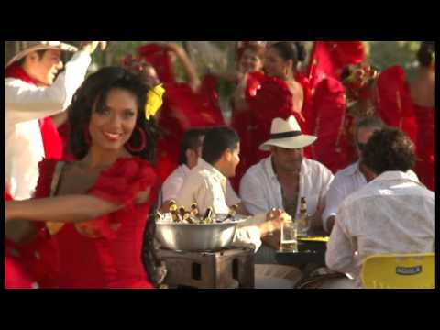
Cumbia
“La Pollera Colora”
Notes:
La Cumbia es un género musical folclórico autóctono de la costa caribeña colombiana, con variantes en Panamá. Surge del sincretismo musical y cultural de aborígenes, negros y, en menor escala, de los europeos en dicha región.
Es un ritmo popular en distintos países americanos, donde ha seguido distintas adaptaciones como
la mexicana, la argentina y la peruana, entre otras.
La original se remonta a los tiempos de Simón Bolívar, a inicios del S. XIX. No se cantaba (solo se bailaba) y utilizaba dos gaitas y una maraca, de la raíz indígena, y tambores, herencia africana de los esclavos negros.
La cumbia moderna usa instrumentos como la guacha, la caña de millo, las maracas, el tambor llamador, la tambora o bombo, etc. Sí que se canta, e incluso se ha derivado variantes de la cumbia cantada: el bullerengue, el mapalé, los porros, la saloma.
Los patrones rítmicos más comunes son, en 4/4:

Slide 8
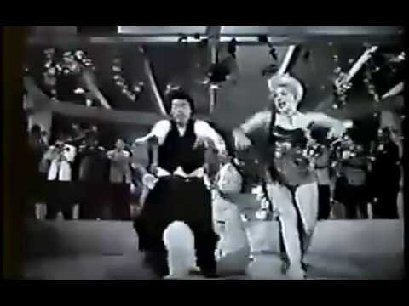
Mambo
“Mambo Nº8 Dámaso Pérez”
Notes:
Género musical creado por Dámaso Pérez Prado, muy popular en los años 50.
Nace en Cuba en 1938 Se desarrolla a partir del Danzón, el baile nacional de Cuba, y el Son montuno de Arsenio Rodríguez.
El Danzón en los años 30 fue el género más popular en las pistas de baile habaneras. En 1940, el Son cubano evolucionó hacia un tempo más acelerado con la incorporación de la conga, piano y otra trompeta, incorporando estilos cada vez más
atrevidos y agresivos. De igual forma, los arreglos orquestales de Dámaso Pérez Prado, le aportaron una sonoridad nueva, sin precedentes hasta ese entonces. En los años siguientes se fusionarían también el mambo y el jazz afrocubano.
El mambo se baila siguiendo un ritmo sincopado, con cuatro pasos por compás, tomado del danzón mambo de Orestes López Cachao, en 1938. Se marcan los cuatro tiempos, con movimientos fuertes y frecuentes flexiones de las articulaciones de pies y
brazos. Este es un baile "fuerte" que requiere velocidad de pies, mucha energía y pocas inhibiciones.
Se escribe en 4/4,

Slide 9
Comentemos
“Ritmos Latinos”
¿Qué características rítmicas te han llamado la atención ?
¿Qué instrumentos identificastes?
¿Qué puedes mencionar de cada una de las audiciones?
¿Los habías escuchado antes?

Slide 10
Puntos Claves de la sesión
El bossa nova; Es un estilo nuevo y particular de canto, con influencias de jazz y complejas melodías, que invadió la canción brasileña a fines de los años cincuenta.
El chachachá es un ritmo Cubano creado en los años 50 por el flautista, compositor y director de orquesta Enrique Jorrar. Su nombre es la reproducción onomatopéyica de los pasos al bailar.
La Cumbia surge del sincretismo musical y cultural de aborígenes cubanos, cultura negra africana y, en menor escala, de los europeos.
El Mambo fue creado por Dámaso Pérez Prado. Nace en Cuba a partir del Danzón y el Son Montuno

Slide 11
Para finalizar
Responde el cuestionario complementario ingresando al siguiente link:
Las respuestas serán revisadas y evaluadas como evidencia de la clase.
Todo este material está tanto en Netclass como en tu correo

Slide 12
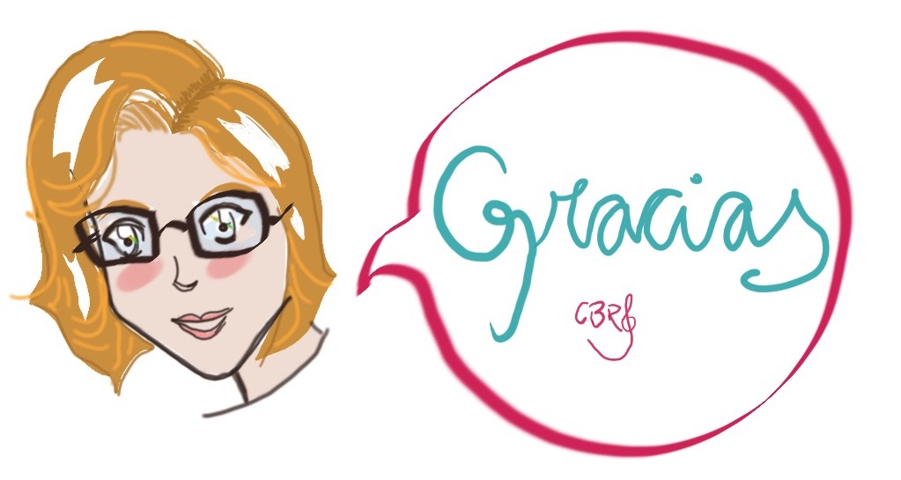
AWESOME WORDS
Because key words are great for catching your audience’s attention

